Slide 1

JavaScript: Document Object Model
ORTDNIPRO.ORG/WEB

Slide 2
1. Document Object Model

Slide 3
DOM – Document Object Model
(объектная модель документа)
Стандарт который определяет из каких объектов браузер собирает дерево документа, и какие свойства есть у этих объектов. В соответствии со стандартом DOM каждый тег HTML-документа, в JavaScript представлен объектом.
Подробнее: https://learn.javascript.ru/dom-nodes
3

Slide 4
Чтобы управлять тегом его сначала нужно найти…
document.querySelectorAll(“css selector”) возвращает псевдомассив объектов (тегов) которые соответствуют css-селектору переданному в качестве параметра функции;
document.querySelector(“css selector”) возвращает первый найденный, в документе, объект (тег) соответствующий css-селектору переданному в качестве параметра функции;
id – элементы у которых есть атрибут id можно использовать без поиска, такие элементы доступны как глобальные переменные (с именем совпадающим с id).
4

Slide 5
Из чего «сделан» тег?
…
…
.innerHTML
.style { … }
.classList
…
…
.color
.fontSize
.borderRadius
…
<TAG/>
Каждому тег, в JavaScript, представлен объектом, который хранит всё содержимое, все стили и все атрибуты тега. Разумеется их можно менять.
5

Slide 6
Изменение содержимого элемента и/или его свойств
У объектов (тегов, элементов HTML-документа) есть ряд свойства определяющие его содержимое и внешний вид:
…
.innerHTML – свойство определяющее (или задающее) содержимое тега (его контент), т.е. всё то что находиться между открывающимся и закрывающимся тегом;
.style – свойство определяющее объект со всеми поддерживаемыми браузером стилевые свойства;
.classList – свойство определяющее список классов тега (в виде массива, методы .classList.add() и classList.remove() позволяют добавлять и удалять классы тега). А метод .classList.contains() позволяет узнать есть ли класс в списке.
…
6

Slide 7
2. Немного практики

Slide 8

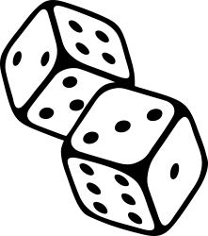
Игра в кости
Игроку при старте даётся 10000 гривен. У игрока спрашивается какую сумму он ставит (только целые числа), и на какой результат (от 2 до 12 включительно). После этого компьютер «бросает кости» генерирует два числа от 1 до 6 включительно. Если сумма чисел совпала с загаданным числом пользователя он получает удвоенную ставку. О результатах каждого «бросания» необходимо уведомлять пользователя и о сумме его выигрыша или проигрыша. Игра продолжается до тех пор пока пользователь не проиграет все деньги.
8

Slide 9
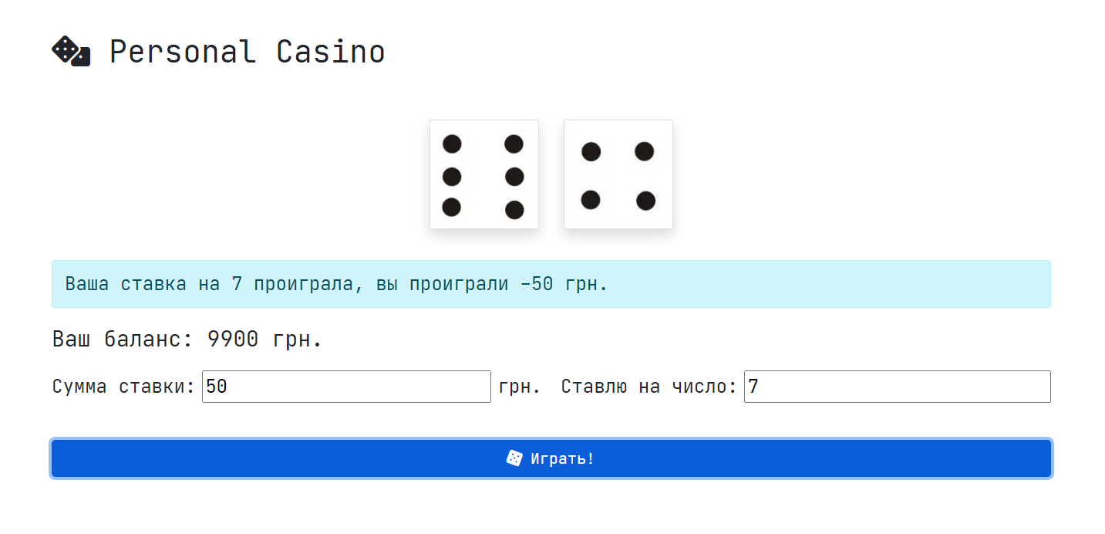
Управление документом и игровой процесс
Реализуем «Игру в кости»
Воспользуйтесь шаблоном в репозитории занятия ./src/casino-template
9

Slide 10
Цикл разработки сайта

Slide 11
Маркетинговый инструмент
Сайт
Программный продукт
11

Slide 12
1. Маркетинговое планирование
Зачем вам сайт?
Каковы его цели и задачи?
Меньше деталей, не обсуждать конкретные технологии, больше исследования предметной области и аналитики.
12

Slide 13
2. Техническое проектирование
Техническое задание
Требования / Requirements
Структура и функциональность разделов сайта;
Применяемые технологии и инструменты;
Планирование рабочего времени.
Кто пишет «ТЗ» и нужно ли его писать?
Как быть с переменами у заказчика?
13

Slide 14
3. Дизайн
Дизайн ≠ «Наведение красоты»
Вайрфреймы, Мокапы, Макеты…
Проектирование структуры и внешнего вида страниц сайта
Соответствует ли дизайн фирменному стилю?
У вас ведь есть фирменный стиль?
14

Slide 15
4.1 Верстка
Тестирование в различных браузерах
Набор шаблонов страниц
Адаптивность
SEO/SMO оптимизация
15

Slide 16
4.2 Программирование
Реализация функционала компонентов сайта
16

Slide 17
5. Наполнение
Cоставление текстов
Согласование текстов с заказчиком
Составление МЕТА-данных (SEO/SMO)
Контент
Контент – будет продавать!
17

Slide 18
6. Выгрузка сайта и тестирование
А хостинг? А домен?
Что нужно проверить проверить?
Во всех ли современных браузерах работает сайт?
Все ли необходимые материалы размещены?
Все ли программные компоненты работают слаженно и четко?
Нет ли битых ссылок и/или пустых страниц?
Доступна ли карта сайта и др. файлы (sitemap.xml, robots.txt)
18

Slide 19
Поддержка и обслуживание

Slide 20
7.1. Продление домена, хостинга
(кто должен этим заниматься?)
непрерывная работа сайта;
репутация заказчика и разработчика;
контекстная реклама;
потеря домена;
…
20

Slide 21
7.2. Сопровождение сайта
(кто должен этим заниматься?)
продление хостинга/домена;
тех. обслуживание и поддержка;
мелкие правки (изменения);
сбор и анализ статистики;
переделки на сайте (крупные);
рекламное сопровождение;
…
21

Slide 22
7.3. Реклама и продвижение
(кто должен этим заниматься?)
Google AdWords, AdSense (баннеры, контекстная реклама);
Регистрация в каталогах;
Продвижение в социальных сетях: (SMM);
Direct-маркетинг (email/sms рассылки, и прочий спам);
Offline-рекламная кампания;
…
22

Slide 23
Завершение работы сайта

Slide 24
8. Завершение работы сайта
переделка сайта и чистка истории;
передача сайта другому разработчику;
ликвидация сайта.
24

Slide 25
Хороший сайт отличается от плохого проработкой деталей

Slide 26
Время подводить итоги

Slide 27
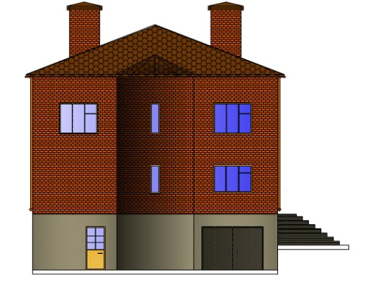

Задача специалиста решить задачу имеющимися инструментами
==
27

Slide 28
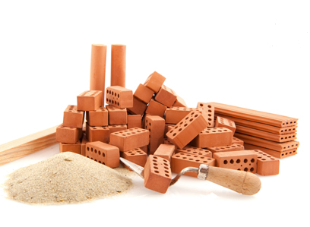



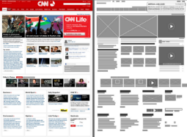








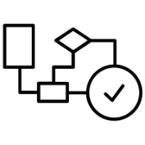
Задача специалиста, любой профессии, решить задачу имеющимися инструментами
==
28

Slide 29
Что дальше?

Slide 30
1. Совершенствовать навыки и умения
…
http://prometheus.org.ua/
https://tproger.ru/
https://habrahabr.ru/
https://dou.ua/
…
30

Slide 31
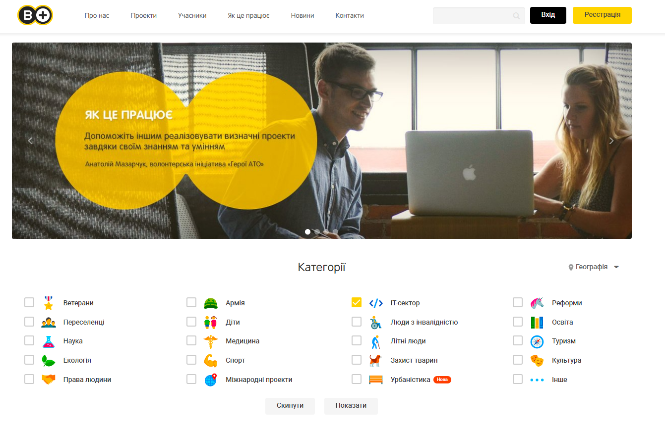
2. Практиковать
https://volonter.org/
Например заняться волонтёрством, применять знания в работе, в своём бизнесе.
31

Slide 32


3. Поддерживать связь
32

Slide 33
А кого не испугало программировании то…

Slide 34



Slide 35
One more thing…

Slide 36
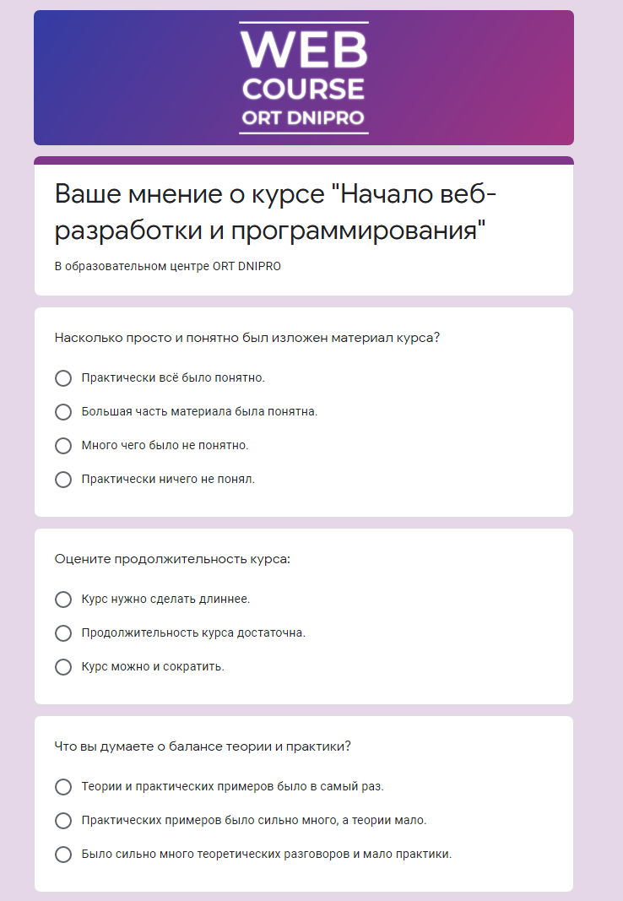
Оставьте своё мнение о курсе
https://forms.gle/jjwqeo5KXs8RazfG7
Это поможет сделать курс лучше!

